Slide 1
Корень – Цветок - Плод

Slide 2
Зоны корня

Slide 3
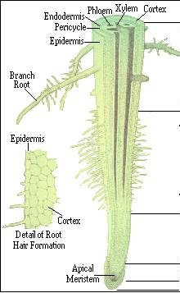
1. Корневой чехлик
Защитная структура, расположенная на кончике корня

Slide 4
2. Зона деления
Образовательная ткань;
Функция: образование новых клеток

Slide 5
3. Зона роста (растяжения)
Функция: рост образованных клеток, формирование проводящих тканей

Slide 6
4. Зона всасывания
Присутствуют корневые волоски;
Функция: всасывание веществ из почву

Slide 7
5. Зона проведения
Формируются пути проведения веществ;
Функция: транспорт веществ между органами растения

Slide 8
Функции корня
Питание (вода, минеральные соли);
Закрепление в грунте;
Синтез и запас веществ;
Образование микоризы;
Вегетативное размножение

Slide 9
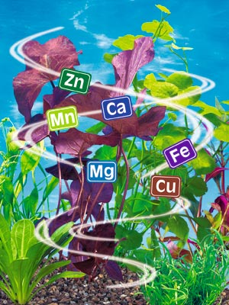
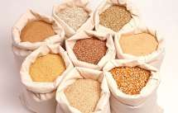
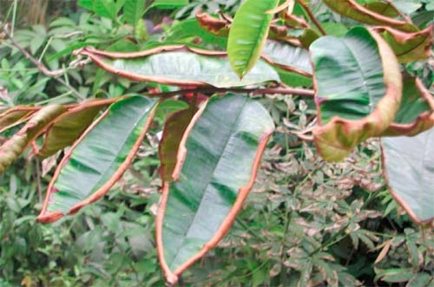
Минеральное питание – поглощение растением минеральных солей, их последующее передвижение и усвоение

Slide 10
Какие бывают корни?

Slide 11
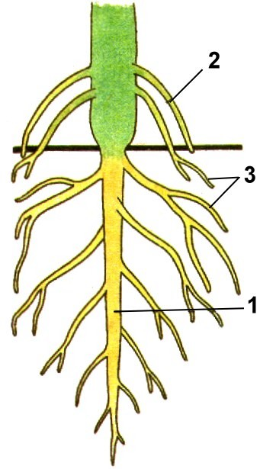
Виды корней
Главный корень
Придаточные корни
Боковые корни

Slide 12
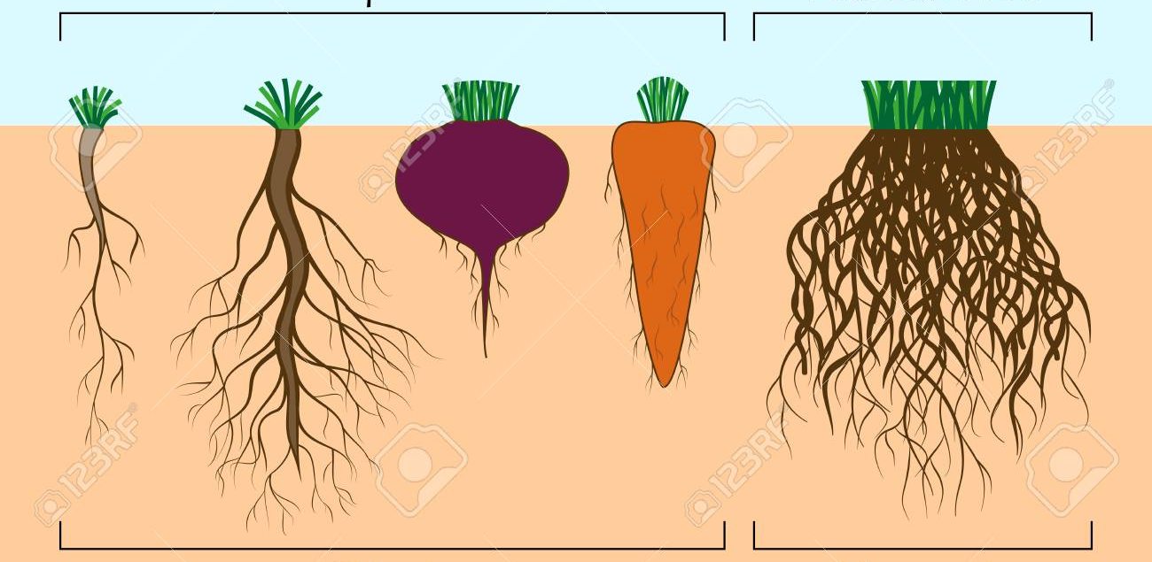
Корневая система
Стержневая
Мочковатая

Slide 13
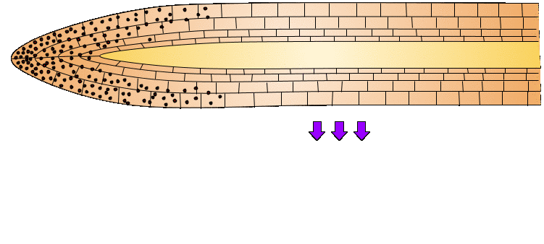
Геотропизм (+)

Slide 14
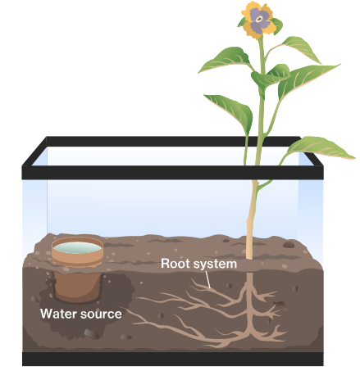
Гидротропизм (+)

Slide 15
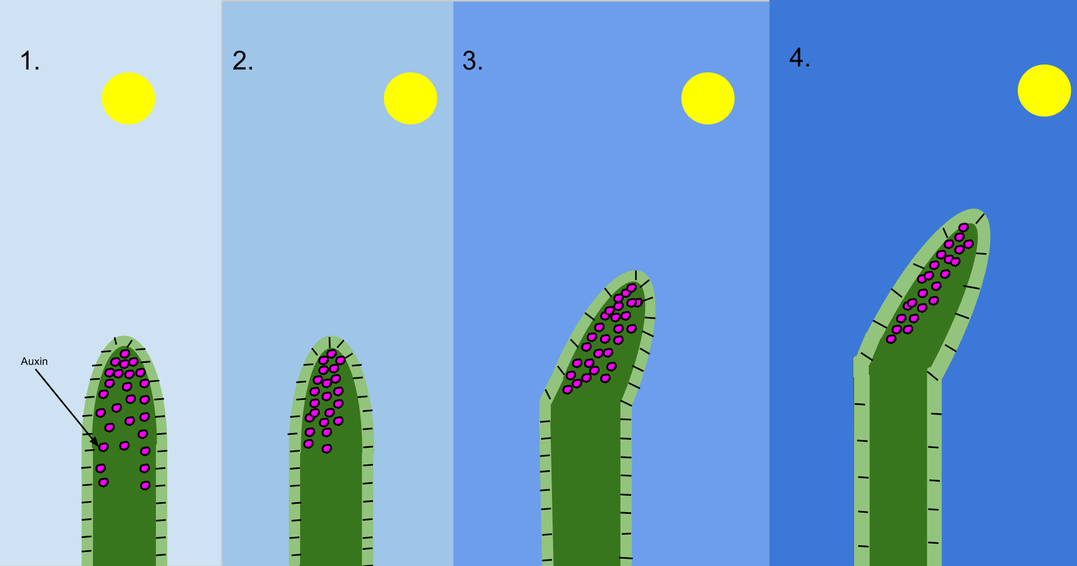
Фототропизм (-)

Slide 16
Внутреннее строение корня

Slide 17
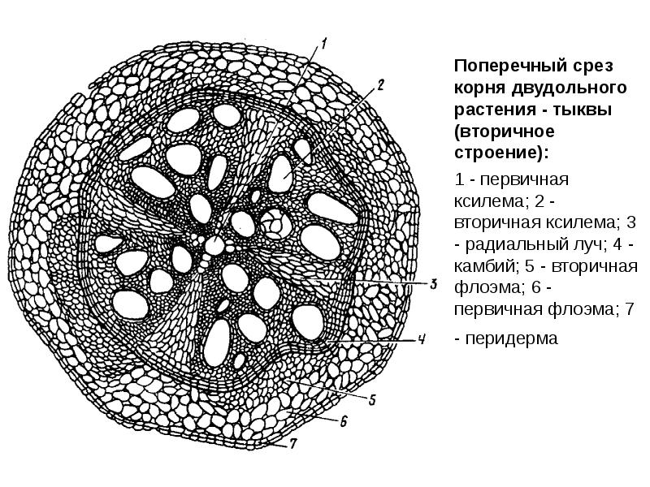

Slide 18
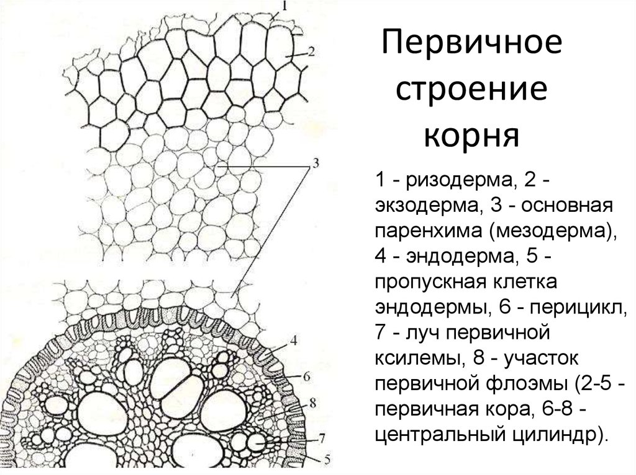

Slide 19
Метаморфозы (видоизменения) корней

Slide 20
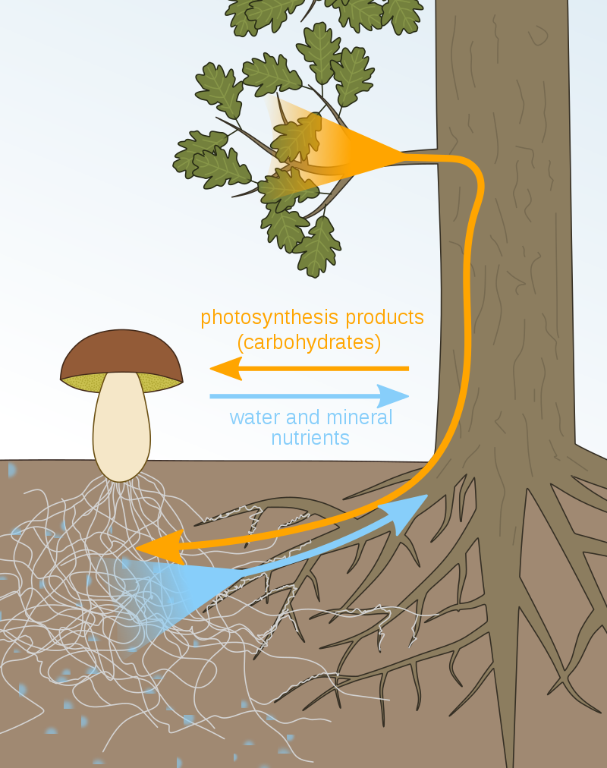
Микориза

Slide 21
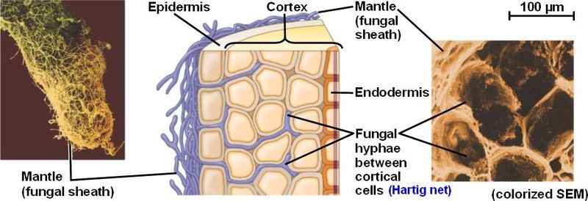
Симбиоз корней высших растений и мицелия грибов;

Slide 22
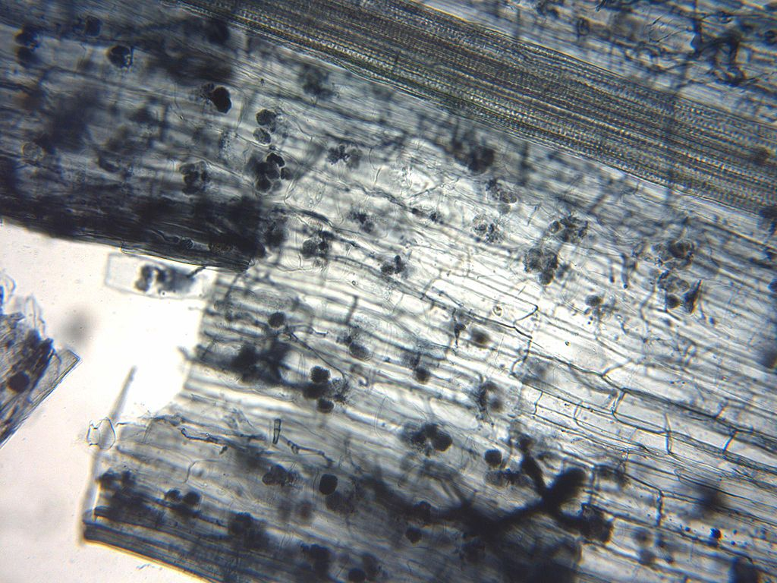
Гифы грибов на корне пшеницы

Slide 23
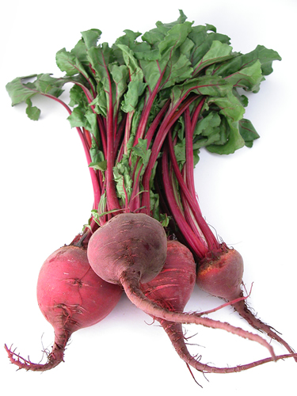
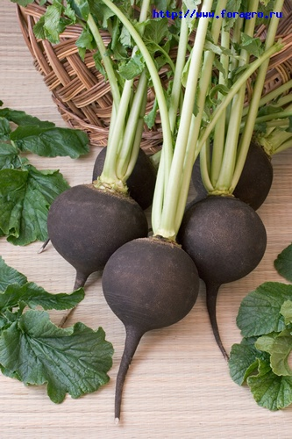
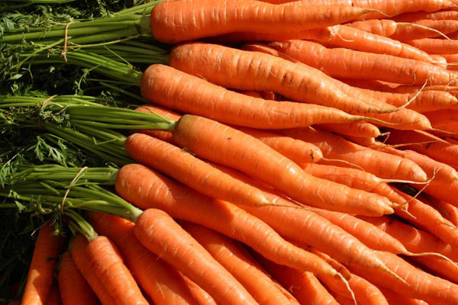
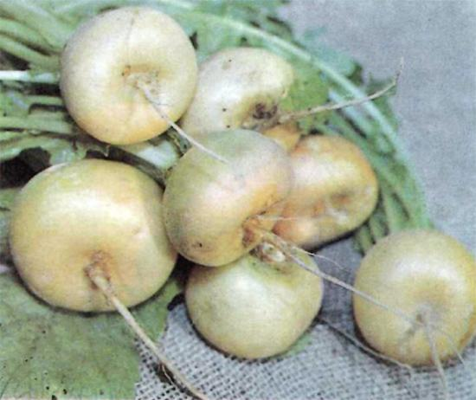
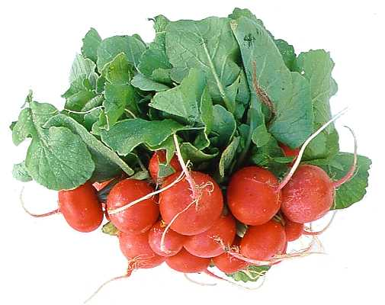
Корнеплод

Slide 24
Накапливает большой запас органических веществ (крахмал, глюкоза);
Примеры: морковь, свёкла, редька, редис.

Slide 25
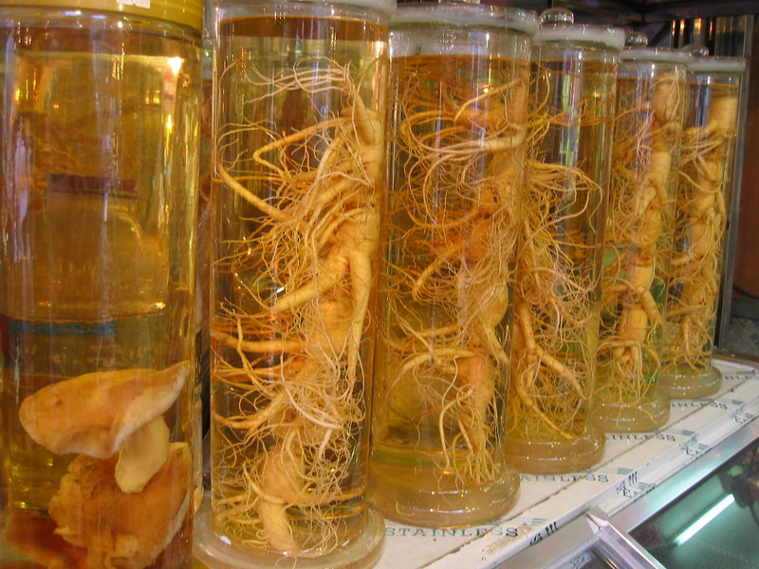
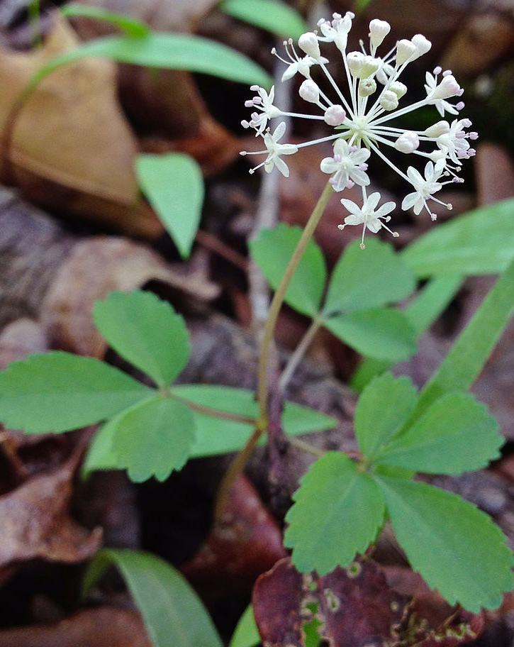
Корнеплоды женьшеня

Slide 26
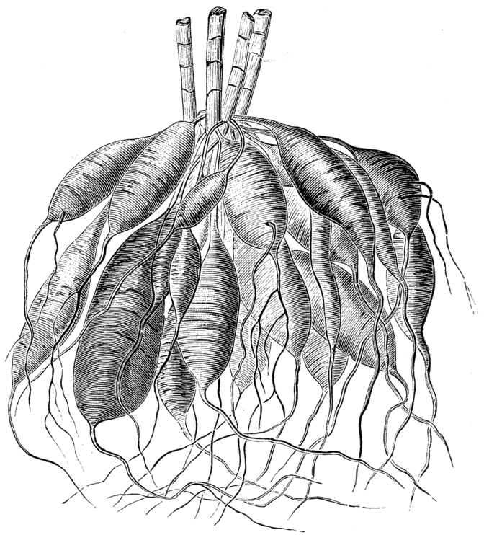
Корневые клубни

Slide 27
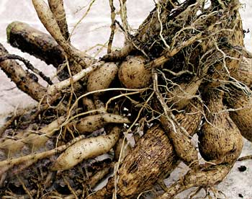
Запас органических веществ (крахмал, глюкоза);
Примеры: батат, спаржа
Георгина

Slide 28
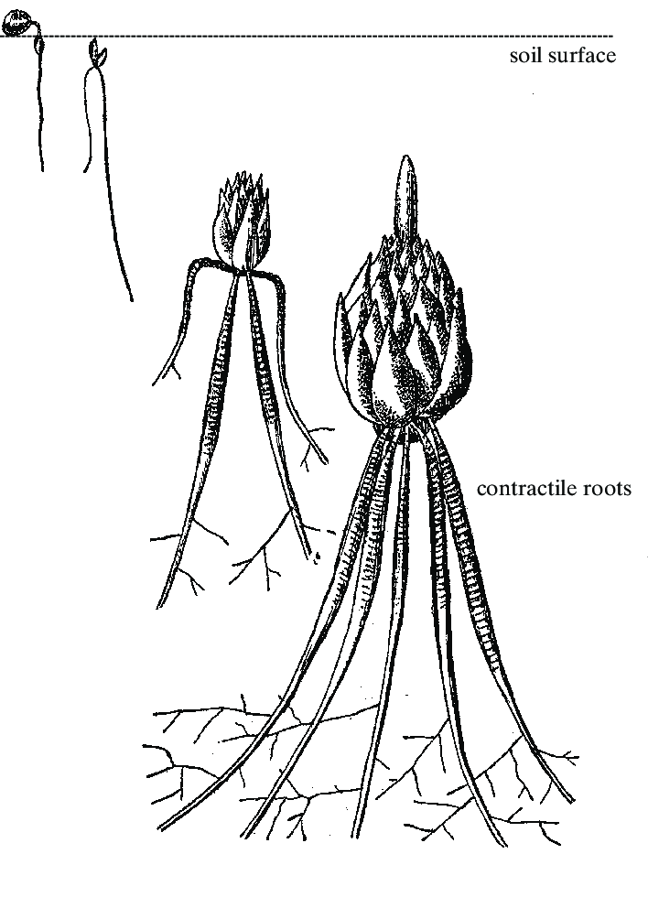
Втягивающиеся
корни
Втягивание клубнелуковицы в грунт

Slide 29
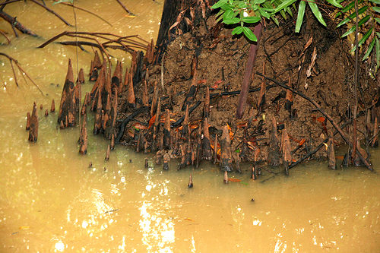
Дыхательные корни (пневматофоры)

Slide 30
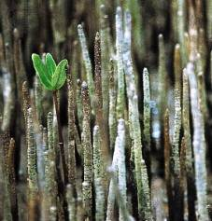
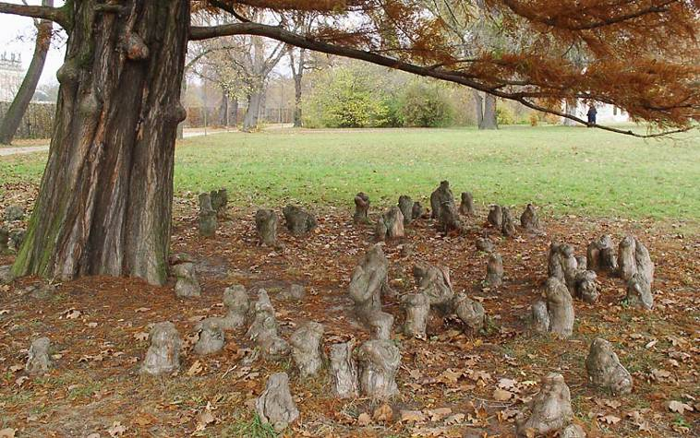
Функция — газообмен;
Геотропизм (-);

Slide 31
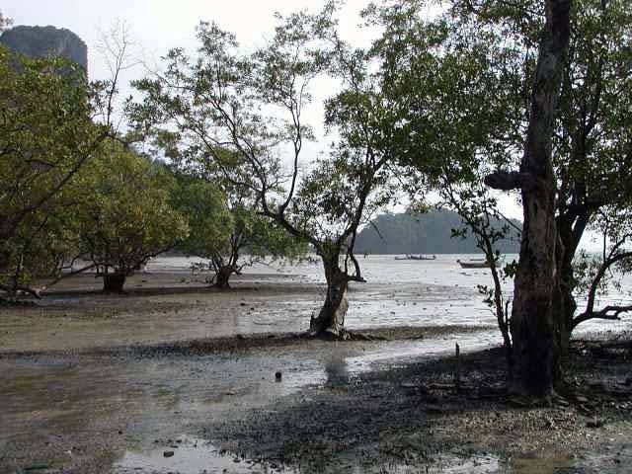
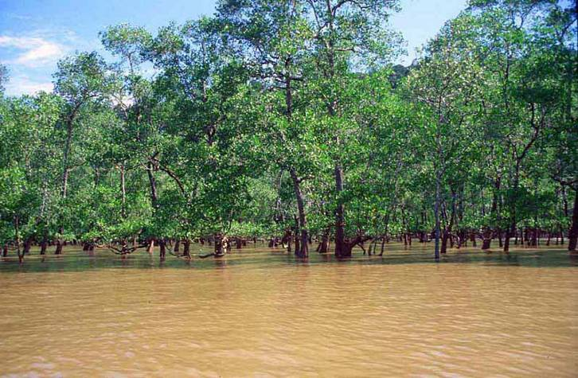
Мангры. Прилив и отлив

Slide 32
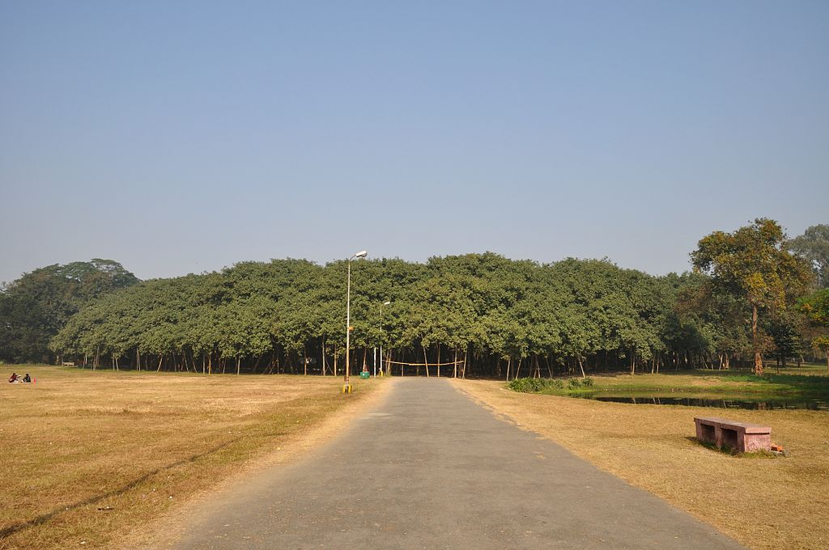
Ходульные корни

Slide 33
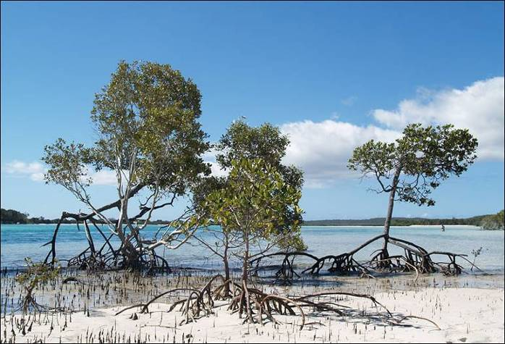
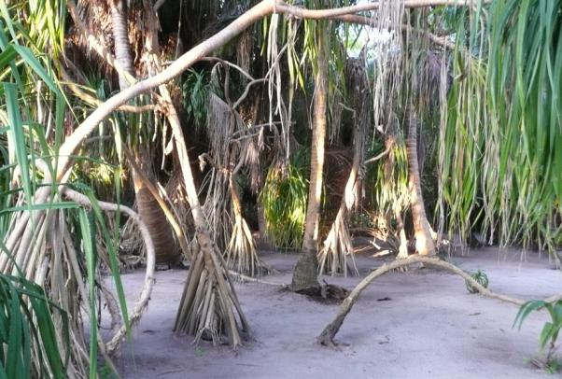
Панданус
Функция — опора для стволов и ветвей;

Slide 34
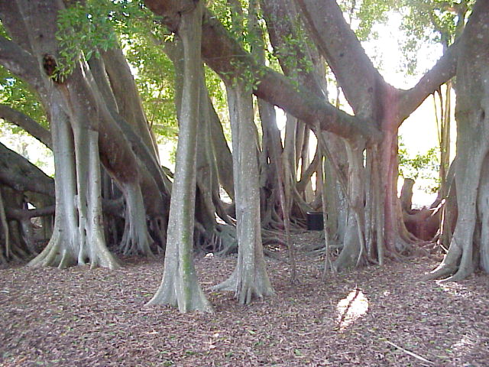
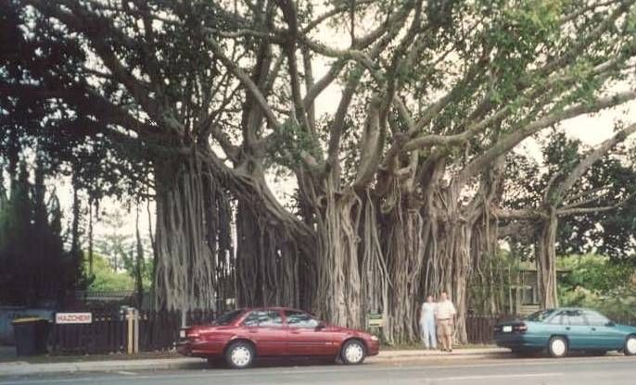
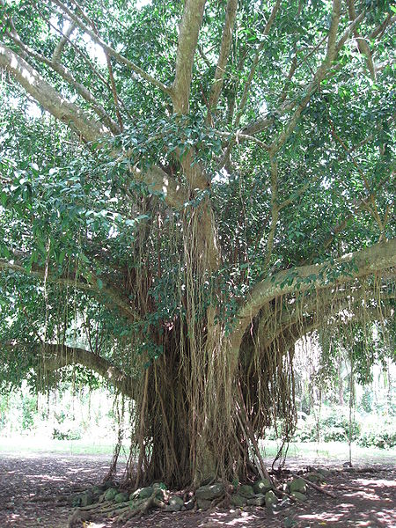
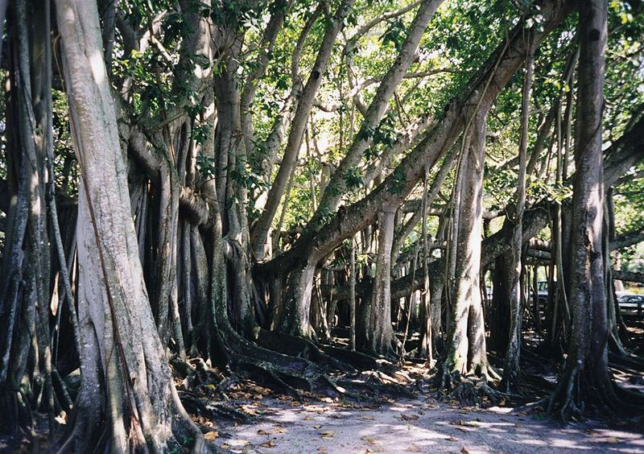
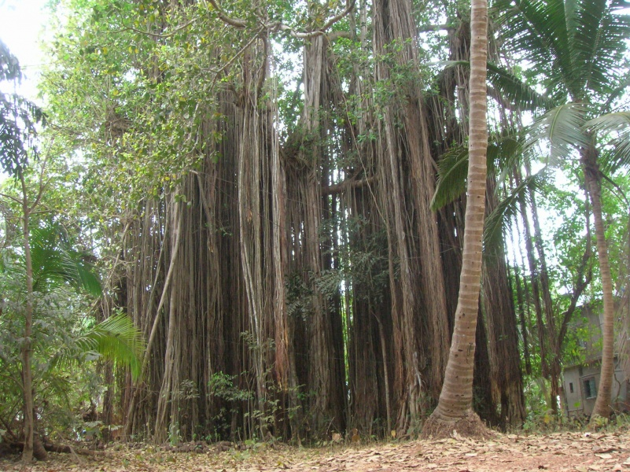
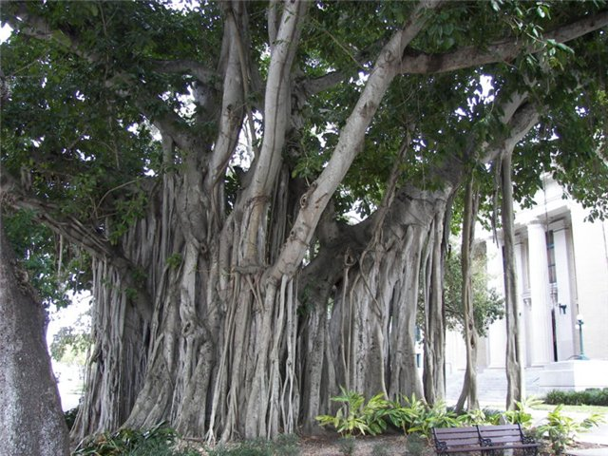

Slide 35
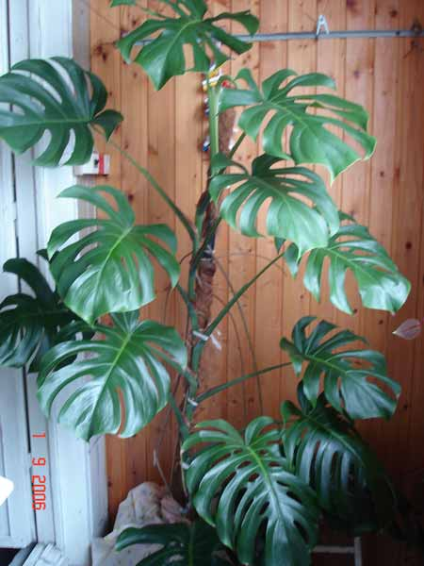
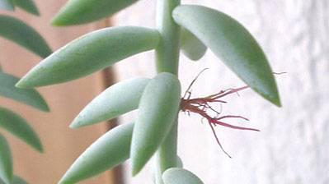
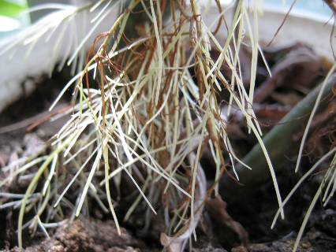
Функция – поглощение воды в своеобразных условиях.
Воздушные корни

Slide 36
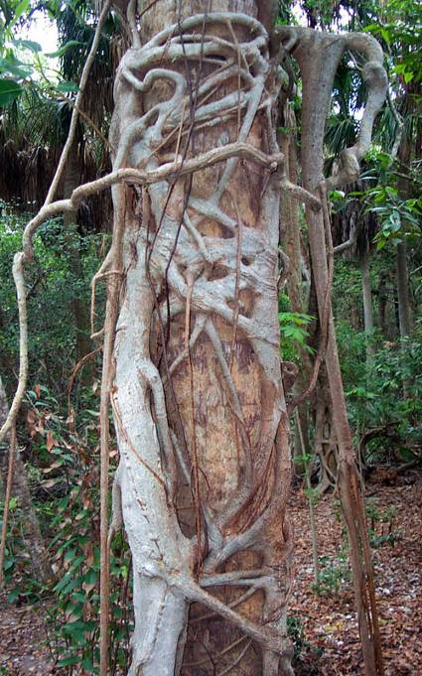
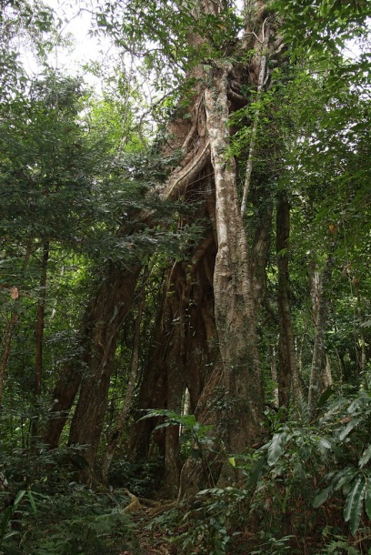
Корни-душители

Slide 37
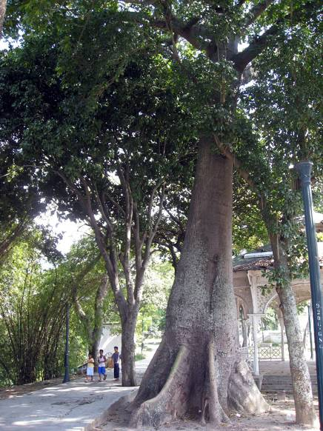
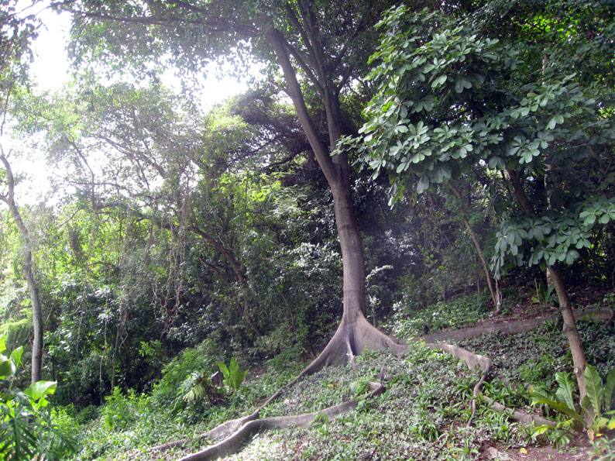
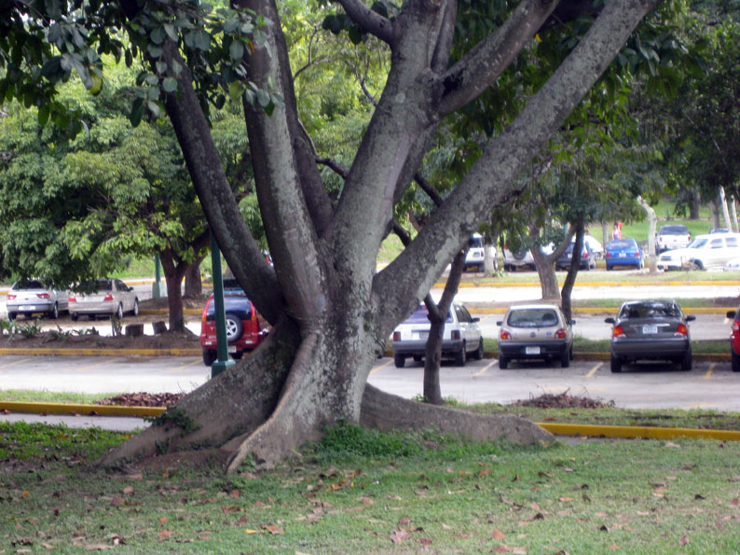
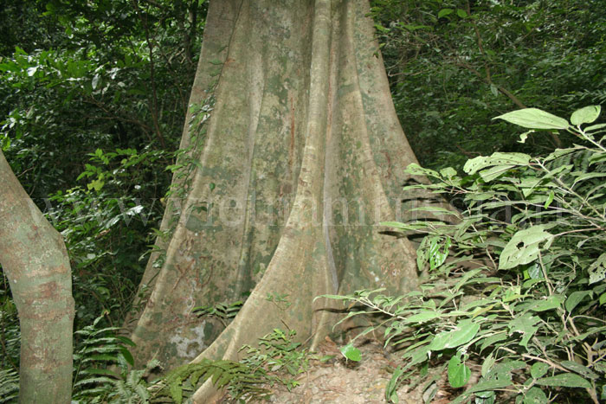
Досковидные корни

Slide 38
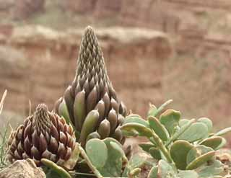
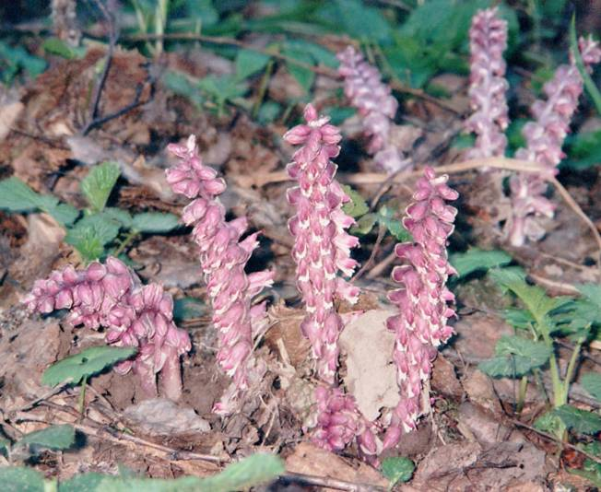
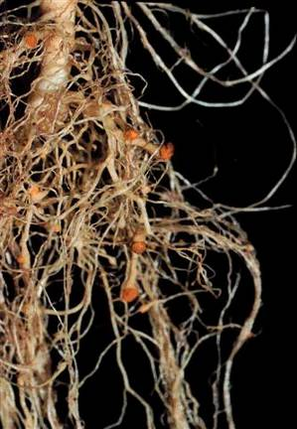
Корни-присоски
Петров крест
Заразиха

Slide 39


Корни-прищепки

Slide 40
Покрытосеменные (цветковые) растения

Slide 41

Ок. 300 000 видов;

Slide 42


Цветок — орган полового размножения (генеративный орган) цветковыx растений

Slide 43


Slide 44



Пестик — структура, содержащая семязачатки

Slide 45

Происхождение плодолистиков пестика

Slide 46


Плод — структура, внутри которой из семязачатков образуются семена

Slide 47

Функции плода:
Защита семян;
Распространение семян.

Slide 48

Редукция женского гаметофита

Slide 49

Двойное оплодотворение:
Формируется триплоидный (3n) эндосперм;
Эндосперм возникает одновременно с зародышем

Slide 50

Развитие семязачатка и образование семени за 3-4 недели

Slide 51
Плоды

Slide 52

Строение плода
Околоплодник
( образуется из стенок завязи, основания тычинок, лепестков,
чашелистиков, цветоложа )
Семя
( образуется из семязачатков)

Slide 53


Slide 54


Сочные: костянковидные, односемянные
Костянка
Вишня

Slide 55
Сочные: костянковидные, односемянные
персик

Slide 56



Сочные: костянковидные, односемянные
Многокостянка
(сложный плод)
морошка
малина
ежевика

Slide 57

Сочные: костянковидные, многосемянные
Костянка
бузина

Slide 58


Сочные: ягодовидные, односемянные
Ягода
барбарис
финик

Slide 59


Сочные: ягодовидные, многосемянные
крыжовник
Ягода
смородина

Slide 60


Сочные: ягодовидные, многосемянные
Ягода
клюква
черника

Slide 61


Сочные: ягодовидные, многосемянные
яблоня
Яблоко
груша

Slide 62


Сочные: ягодовидные, многосемянные
боярышник
Яблоко
айва

Slide 63


Сочные: ягодовидные, многосемянные
Тыквина
тыква
огурец

Slide 64


Сочные: ягодовидные, многосемянные
кабачок
Тыквина
арбуз

Slide 65


Сочные: ягодовидные, многосемянные
апельсин
Гесперидий
лимон

Slide 66


Сухие: ореховидные, односемянные
Орех
фундук
лещина

Slide 67

Сухие: ореховидные, односемянные
Жёлудь
дуб

Slide 68

Сухие: ореховидные, односемянные
Семянка
подсолнечник

Slide 69


Сухие: ореховидные, односемянные
Семянка
одуванчик

Slide 70


Сухие: ореховидные, односемянные
Зерновка
Рожь,
Ячмень,
Пшеница

Slide 71


Сухие: ореховидные, односемянные
Многоорешек (сложный плод)
орешек
Земляника
лютик

Slide 72

Сухие: ореховидные, односемянные
Крылатка
клён

Slide 73


Сухие: коробочковидные, многосемянные
Боб
соя
горох

Slide 74

Сухие: коробочковидные, многосемянные
Стручок
капуста

Slide 75


Сухие: коробочковидные, многосемянные
Стручочек
ярутка

Slide 76


Сухие: коробочковидные, многосемянные
мак
Коробочка

Slide 77


Сухие: коробочковидные, многосемянные
Коробочка
дурман

